Slide 1
Vektorová grafika
Petr Zounek - 4ITA

Slide 2

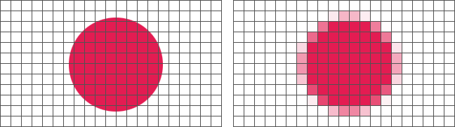
Vektorová grafika
Vektorová grafika je jeden ze dvou základních způsobů reprezentace obrazových informací v počítačové grafice.
Vektorový obrázek je složen ze základních, přesně definovaných útvarů, jako jsou body, přímky, křivky a mnohoúhelníky.

Slide 3
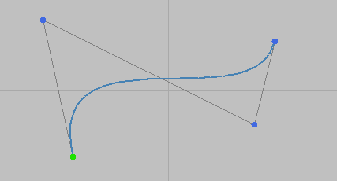
Bézierova křivka
Teoretickým základem vektorové grafiky je analytická geometrie. Obrázek není složen z jednotlivých bodů, ale z křivek – vektorů. Křivky spojují jednotlivé kotevní body a mohou mít definovanou výplň. Tyto čáry se nazývají Bézierovy křivky.

Slide 4
Formáty
eps, .ps – PostScript
.pdf – Portable Document Format
.ai – Adobe Illustrator Artwork
.cdr – Corel Draw
.svg – Scalable Vector Graphics
.zmf – Zoner Callisto

Slide 5
Využití
Vektorová grafika se používá zejména pro počítačovou sazbu, tvorbu ilustrací, diagramů a počítačových animací.

Slide 6
Výhody
Objekt lze zmenšovat nebo zvětšovat beze ztráty kvality
Je možné pracovat s každým objektem v obrázku odděleně
Výsledná paměťová náročnost obrázku je u jednolitých barevných obrázků menší, než při použití rastrového zápisu
+ Snadná editace, hladké tvary, menší soubory

Slide 7
Nevýhody
Oproti rastrové grafice zpravidla složitější pořízení obrázku
Překročí-li složitost grafického objektu určitou mez, začne být vektorová grafika náročnější na operační paměť a procesor než grafika bitmapová.
Nehodí se na zápis složitých barevných ploch - například fotografie nebo hieroglyfy

Slide 8

Toť vše přátelé

